Slide 1
Teollisen suunnittelun vaikuttavuus
Diplomityön tulokset

Slide 2
Tutkimuksen tavoitteet
Mitä on suunnittelupalveluiden vaikuttavuus investoinnin elinkaariarvolla mitattuna?
Miten toimittaja arvottaa toteuttamaansa suunnittelupalvelua?
Miten tilaaja arvottaa hankkimaansa suunnittelupalvelua?

Slide 3
Tutkimusmenetelmä
Kirjallisuusselvitys
Teollisen suunnittelun, konsultoinnin sekä projektinhallinnan ja palvelutuotannon artikkeleita
Teemahaastattelut
25 haastattelua suomalaisissa teollisen suunnittelun yrityksissä ja näiden asiakkaissa

Slide 4
Asiakassuhde
Yli puolet tarkastelluista projekteista tapahtui pitkän yhteistyön sävyttämissä asiakassuhteissa
Erityisesti monimutkaisia projektikokonaisuuksia edelsi pitkä yhteistyö

Slide 5
Asiakassuhde
Suunnittelupalveluiden toimittajat ja asiakkaat näkevät palveluiden hyödyt hiukan eri tavoin
Asiakkaat näkevät kumppanuuden helpottavan ja sujuvoittavan yhteistyötä
Toimittajat painottavat kumppanuudesta seuraavien aika- ja kustannussäästöjen merkitystä

Slide 6
Lähtötiedot
58 %:ssa projekteista oli ongelmia lähtötietojen hankinnassa
Valtaosa ongelmista oli merkittäviä
Toimittajilla ja asiakkailla oli myös eriäviä näkemyksiä lähtötietojen merkityksestä

Slide 7
Vaikuttaminen
Työkalut vaikuttavuuden luontiin
Kannattavuuslaskelmat, esisuunnittelu, perussuunnittelu eli kaikki projektin vaiheet
Dokumentointi ja aineiston toimittaminen
Neuvonta, konsultaatio ja asiakkaan ohjaaminen projektissa
Asioiden tekeminen oikein

Slide 8
Vaikuttavuus syntyy ketjussa
Vaikuttavuus
Projektin ulkoinen
Projektin sisäinen
Asiakkaan tavoite
Yhteistyö
Suunnittelu
Rakentaminen
Käyttö
Kannattavuustutkimus
Esisuunnittelu
Perussuunnittelu
Toteutus

Slide 9
Vaikuttavuus
Pitkäaikaisten hyötyjen aikaansaaminen
Vaikuttavuus syntyy tekemällä oikein projektissa mutta edellyttää myös oikeita asioita projektin ulkopuolelta
Asiakas, tämän toimiala ja tavoitteet tulee ymmärtää todellisen vaikuttavuuden aikaansaamiseksi
Asiakkaan kannattaa hyödyntää suunnittelijoiden osaamista jo varhaisessa vaiheessa projektia sekä yhteistyötä
Oikeiden asioiden tekeminen

Slide 10
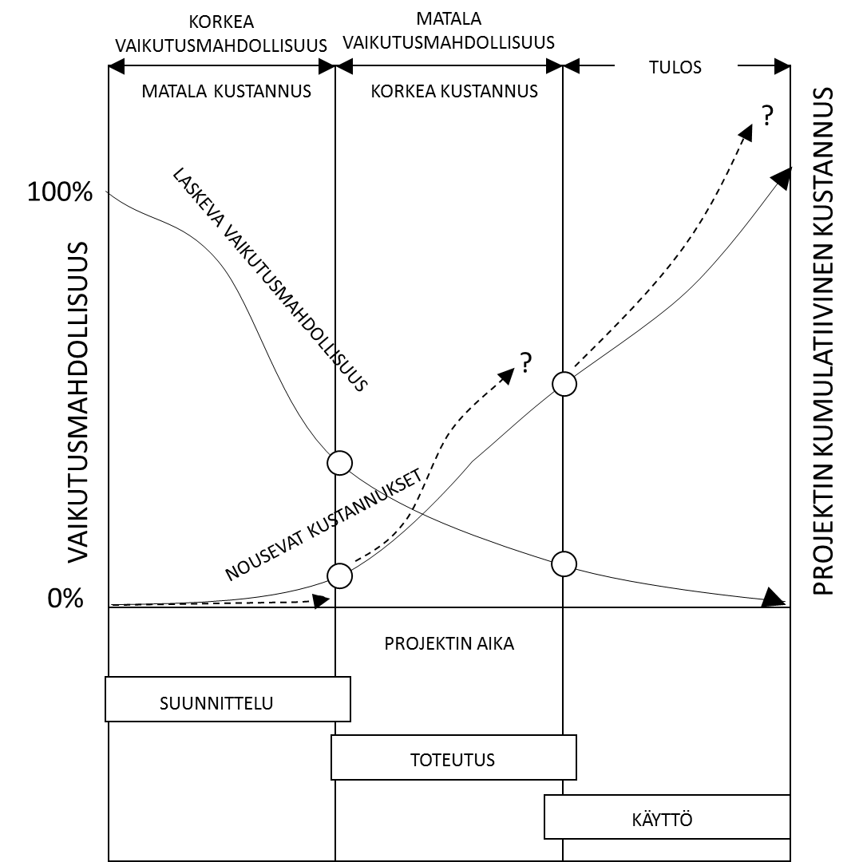
Esisuunnittelu
Pienimmillä investoinneilla sidotaan suurimmat vaikutukset
Esisuunnitteluun panostaminen tuo hyötyjä
Vaihtoehtojen kartoitus
Lähtötiedot seuraavaan vaiheeseen
Haaste on pitkäaikaisten hyötyjen osoittaminen käytännössä
Paulson Jr., B.C. Designing to Reduce Construction Costs. Journal of the Construction Division (1976) 102(4), pp. 587-592

Slide 11
Yhteistyö on avain
Pienemmillä kustannuksilla saadaan aikaan tehokkaampaa työtä
Asiakkaan prosessien tuntemus on tärkeää
Säästöt, tehokkuus, työmukavuus
Projekteista oppiminen edellyttää avoimuutta
Suunnittelijan ammattitaitoa kannattaa hyödyntää

Slide 12
Yhteenveto
Suunnittelun vaikuttavuus syntyy prosessimaisesti ja se sisältää muutakin kuin optimointia ja aineiston tuottamista.
Kaikkiin muutoksiin ei voida varautua mutta avoimuus ja hyvä yhteistyö lisäävät onnistumisen todennäköisyyttä projektissa ja käytössä.
Hintaan keskittyvä hankinta heikentää yhteistyön hyötyjen realisoitumista ja luo heikot lähtökohdat kumppanuudelle

